Slide 1

Sieci komputerowe.
Projekt ASK
Benedyczak Robert
Skowroński Klaudiusz

Slide 2
Założenia wg specyfikacji
- 2 wieżowce 5 klatkowe, 10 pięter, jeden blok 4-piętrowy, 2 klatki, ustawione w literę U
- odległość między budynkami wynosi 30 do 130 m
- 50 osób deklaruje chęć podłączenia do sieci
- współdzielone łącze dostarczone przez zewnętrznego ISP
- minimalizacja kosztów
Założenia twórców sieci
- bloki posiadają 3 lokale na piętrze
- teoretyczna możliwa liczba połączeń – (5 klatek x 3 mieszkania x 10+1 pięter ) x 2
wieżowce + (2 klatki x 3 mieszkania x 4+1) x 1 blok = 330 + 30 >= 360 komputerów
- litera U – jeden wieżowiec ustawiony prostopadle do dwóch pozostałych budynków
- osiedle jest duże (np. Widzew-Zatorze czy Retkinia)
Proponowane rozwiązanie
- 1 komputer centralny – relatywnie szybki serwer – 2 x dysk SCSI ok. 80 GB, Linux
OS: Co 3 piętra switch czyli
- switche 8-portowe
- Backbone – kabel klasy 5, 8-żyłowy
- 3 anteny i odbiorniki bezprzewodowe o przepustowości 34 mbps

Slide 3
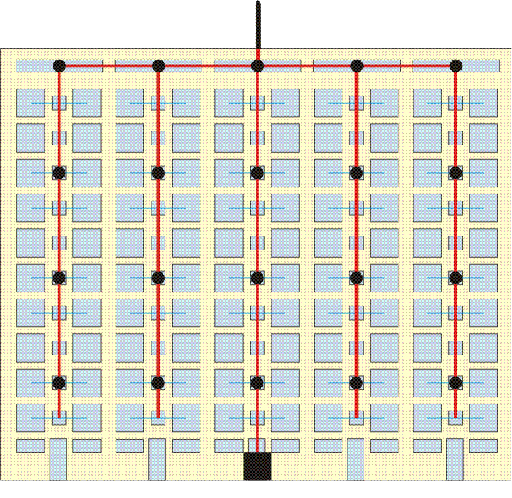

Schemat bloku 10 piętrowego (od frontu)

Slide 4
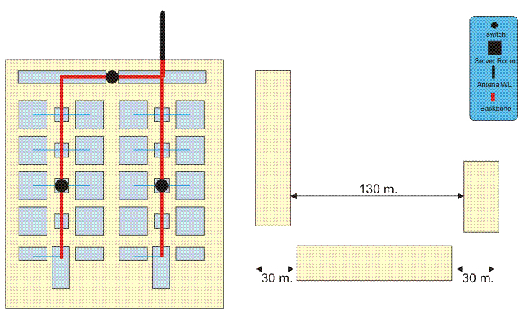
Schemat bloku 4 piętrowego (od frontu), oraz rozmieszczenie bloków (widok z góry)

Slide 5
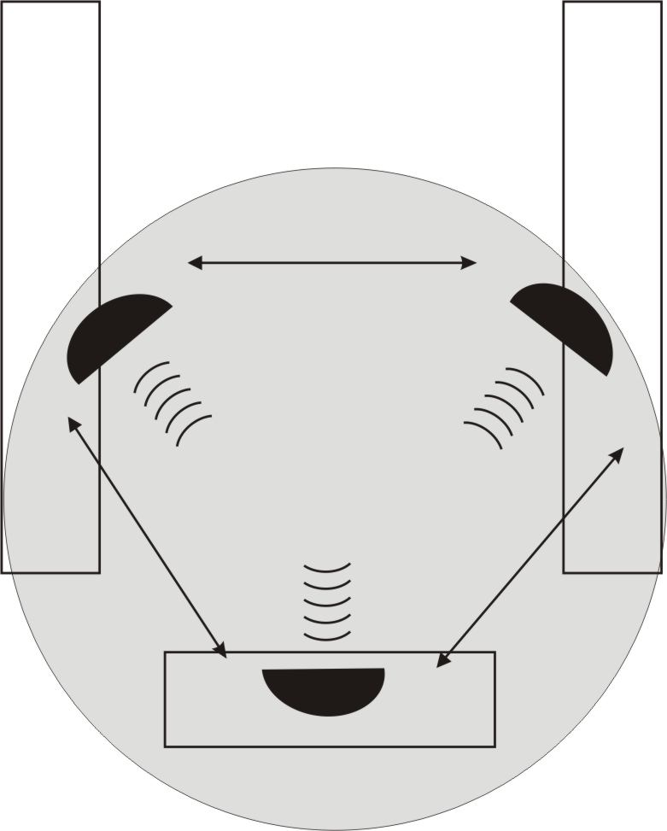
Schemat rozmieszczenia anten Wi-Fi na blokach
(widok z góry)
Wi-Fi
3x antena YAGI 19+ dBi
- Zysk energetyczny 19+ dBi
- Częstotliwość pracy : 2400-2500 MHz
- Polaryzacja : pozioma lub pionowa
- Promieniowanie wsteczne : n/a
- Kąt promieniowania w płaszczyźnie pionowej ok. 29°
- Kąt promieniowania w płaszczyźnie poziomej ok. 32°
- Impedancja 50 Ohm
- Wymiary ok. 700mm x fi 75 mm
- Mocowanie Uniwersalne dla masztu (średnica) 30 - 60 mm
- Wysoka odporność na wiatr
3x konwerter Ethernet<-->Wi-Fi D-Link DWL-G810 108Mb/s
DWL-G810 zapewnia pracę w trybie SUPER G (2,4 GHz)
z prędkością do 108 Mb/s i jest zgodny ze standardem mostu między siecią Ethernet i Wi-Fi. Zabezpiecza stację roboczą takimi systemami ochrony Wi-Fi, jak np. WPA (Wi-Fi Protected Access) i szyfrowanie WEP (Wired Equivalent Privacy) kluczem 152-bitowym. Wymienna antena zapewnia elastyczność zasięgu sygnału radiowego.
Urządzenie pełni rolę bridge’a pomiędzy siecią Ethernet i Wi-Fi. Przeznaczone jest do zastosowań profesjonalnych. Zabezpiecza sieć najbardziej zaawansowanymi systemami ochrony Wi-Fi, m.in. poprzez WPA (Wi-Fi Protected Access) i szyfrowanie WEP (Wired Equivalent Privacy) kluczem 152-bitowym. Wymienna antena zapewnia elastyczność zasięgu sygnału radiowego, który standardowo – w zależności od warunków propagacyjnych – obejmuje promień kilkudziesięciu metrów.

Slide 6
Przypisywanie puli adresów IP
Autorzy projektu sugerują zastosowanie sieci klasy C. Ponieważ wszyscy użytkownicy muszą mieć dostęp do swoich danych a we wstępnych założeniach nie jest przyjęty żaden określony system operacyjny, autorzy zakładają iż 70% użytkowników końcowych będzie w posiadaniu systemów operacyjnych rodziny Windows, natomiast 30% klonów Unix. Wobec powyższego zastosowanie Active Directory nie będzie najlepszym pomysłem. Proponujemy następujące rozwiązanie oparte na sieci klasy C
Wieżowiec I – pula adresów 192.168.0.x z maską podsieci 255.255.255.0 (255 adresów)
Wieżowiec II – adresy od 192.168.1.x z maską 255.255.255.0 (kolejne 255)
Blok IV-piętrowy – adresy 192.168.2.x z maską 255.255.255.128 (128 adresów) – 128 adresów zarezerwowanych na przyszłość.
Na serwerze zostanie zbudowana wtedy nadsieć łącząca 3 sieci (konkretnie 4, gdyż ich liczba musi być potęgą liczby 2). Ponieważ nie będą stosowane żadne routery ograniczające ruch broadcastowy, wszystkie stacje będą miały się nawzajem widziały. Niestety ujemną cechą jest generowanie dość dużego ruchu w sieci, jednak rozwiązanie jest najtańsze i nie ma konieczności włączania żadnych urządzeń dodatkowych
w konkretne segmenty. Dość korzystnym rozwiązaniem jest zastosowanie tutaj trybu pracy full-duplex wraz z MAC Control i protokołem PAUSE, który działa na zasadzie point-to-point i ma możliwość sterowania konkretnymi portami w przełącznikach. Wszystkie switch’e automatycznie dopasują wtedy ruch sieciowy i ruch broadcastowy zostanie nieco ograniczony.

Slide 7
Stosowanie nadsieci autorzy proponują jedynie dla tego zestawu bloków,
w przypadku rozwoju sieci konieczny będzie zakup sprzętowego routera oraz drugiego serwera i rozpoczęcie budowy backbone’a łączącego wszystkie sieci.

Slide 8
Szacowane koszty
a) Serwer centralny:
Intel P4 2.4 GB, płyta główna z RAID, 2 x HDD SCSI 80 GB 12 000 rpm skonfigurowane w systemie RAID typ 0, karta graficzna nieistotna (wystarczy GF4 FX-5200 64-MB, pamięć RAM 1 GB Dual Memory, DVD-RW, monitor 17” CRT, Linux OS 2 x karta sieciowa 3-COM (ok. 4000 PLN)
Instalowane usługi na serwerze
- Secure Shell,
- ProFTPd,
- Http Proxy ( z dużym cache),
- IpTraf do monitorowania sieci
- IDS (np. MRTG-Justice)
- POP3/SMTP Server
- DNS Server
- PostgresSQL
- HTTPd
Uzasadnienie:
Sprzęt:
- Płyta + RAID 0 – w razie fizycznego uszkodzenia któregoś z napędów zawsze jest
łatwo przywrócić system z drugiego dysku,

Slide 9
karta graficzna – nie odgrywa tutaj praktycznie żadnej roli, nie jest w tej kalkulacji brana
pod uwagę liczba przetwarzanych milionów trójkątów na sekundę, odpada
zintegrowana karta graficzna z płyta główną chociażby ze względu na współdzieloną
pamięć o wydajności nie wspominając
- karta dźwiękowa – praktycznie każda nowo wyprodukowana płyta główna posiada
zintegrowaną kartę muzyczną (miło jest posłuchać muzyki w trakcie konfiguracji
systemu)
- pamięć – im więcej tym lepiej, generalnie 1 GB jest liczbą wystarczającą
- DVD-RW – RW - do okresowego backupu danych, DVD dlatego, by zminimalizować
liczbę walających się wszędzie nośników
- karty sieciowe – wybór jak najbardziej oczywisty, jedne z bardziej wydajnych
i niezawodnych kart dostępnych na rynku
Oprogramowanie i ważniejsze usługi:
- Linux OS – dlaczego Linux? Po pierwsze: jest zupełnie darmowy, po drugie: do
zastosowań sieciowych nadaje się zdecydowanie lepiej niż produkty Microsoft.
- Secure Shell – bezpieczny protokół logowania, narzędzie dla administratora, dostęp
jedynie z sieci lokalnej (z puli adresów nieroutowalnych)
- ProFTPd – do udostępniania sterowników do kart sieciowych, dostęp jedynie z sieci
lokalnej
- http Proxy – z dużym cache ( ok. 1 GB)– bardzo przydatne rozwiązanie jeśli chodzi
o przeglądanie stron WWW – użytkownicy na pewno nie będą się skarżyć że im
Wirtualna Polska, Onet czy Interia otwiera się w nieskończoność
- IPTraf – do monitorowania aktywności poszczególnych połączeń

Slide 10
- IDS – do wykrywania prób włamań zarówno z sieci lokalnej jak i zewnętrznej
- POP3/SMTP – serwer poczty wychodzącej/ przychodzącej – omówienie w dalszej
części pracy
- DNS Server – serwer nazw – omówienie niżej
- PostgresSQL – darmowa baza danych
HTTPd – serwer http
Zastosowanie wymienionych usług:
Z pewnością każdy z nas ma wśród swoich znajomych administratorów sieci. Z racji tego, iż takimi znajomościami możemy się również pochwalić i my, po wykupieniu łącza z TP S.A. , ustawiamy sobie na swoim IP serwer DNS, porozumiewamy się z kolegą administratorem posiadającym serwer z działającym DNSem i udajemy się do NASKu celem wykupienia domeny ask.lodz.pl. Przy wypełnianiu dokumentów ustawiamy swój DNS jako primary, natomiast kolegi jako secondary. W przypadku uszkodzenia serwera głównego zawsze możemy postawić jednodyskietkowe FreeSCO czy Knoppixa na jakiejś końcówce ze starego 486DX wygrzebanego u kolegi na strychu. Zajmiemy się wtedy naprawą serwera, Internet zaś będzie działał dalej – a jak wiadomo użytkownicy nie lubią jak Internet nie funkcjonuje dłużej niż 5 minut.
Skoro już mamy DNS, konfigurujemy serwer pocztowy na serwerze głównym. Jako POP3/SMTP ustawiamy adres mail.ask.lodz.pl.

Slide 11
Następnie wykonujemy stronę WWW naszej sieci w celu zachęcenia potencjalnych klientów z następnych bloków, w których jeszcze nie posiadamy naszego okablowania. Wiadome jest, że im więcej będzie użytkowników tym nasze zyski będą rosły a koszty malały. W tym celu możemy tanim kosztem wykonać ulotki reklamujące naszą sieć oraz oferowane usługi (na pewno magnesem dla tzw. ssaczy p2p będzie zdjęcie limitu transferowego po godzinie 24). Jednocześnie ustawiamy w maskaradzie liczbę jednoczesnych połączeń z jednego adresu IP na 30 w godzinach 6.00 – 24.00 i 70
w godzinach 24.00 – 6.00 aby nie dopuścić do „zapchania” łącza przez użytkowników działającym w sieciach p2p.
Celowo nie została uaktywniona usługa DHCP, gdyż zawsze istnieje ryzyko wystąpienia „pajęczarzy” czyli użytkowników, którzy będą chcieli za darmo korzystać
z Internetu.
Kolejnym zabezpieczeniem przed intruzami są statyczne wpisy w dhcp.leases, gdzie do konkretnego adresu jest przypisany MAC karty. Niektórzy użytkownicy na pewno będą protestować, że nie może się kolega z laptopem podpiąć do ich sieci, ale zawsze można to łatwo kontrargumentować, iż kolega nie wykupił u nas abonamentu.
Z racji tego, iż znamy się nieco na projektowaniu serwisów internetowych, informujemy użytkowników, iż wykonujemy strony WWW za odpowiednią opłatą.
Tym sposobem przygotowaliśmy nasz serwer na zarabianie gotówki oraz przyjęcie nowych gości.

Slide 12
b) łącze internetowe – wybór ISP
Obecnie dostarczaniem Internetu zajmuje się coraz więcej firm. Osobiście preferujemy sieć POLPAK oferowaną przez Telekomunikację Polską. Pomimo prywatnych uraz, jakie żywimy do bądź co bądź jeszcze monopolisty na rynku usług telekomunikacyjnym, zdecydowaliśmy się na to rozwiązanie ze względu na olbrzymi szkielet sieci (największy w Polsce), za TP S.A. przemawia jeszcze bezawaryjność sieci, czego nie można powiedzieć o lokalnych dostawcach. Dlatego też wybieramy symetryczne 2 Mbit Polpak (ok. 2000 PLN/ miesiąc), ok. 10 publicznych adresów IP
c) okablowanie strukturalne
Według założenia projektowego, mamy dość niski budżet. Dlatego też każdą kalkulację na okablowanie należy przeprowadzać dość ostrożnie i wnikliwie. Dla zminimalizowania kosztów zakładamy sieć własnoręcznie . I tak:
- sieć w poszczególnych klatkach wieżowca– 40 m. x 10 klatek = 400 m.
- okablowanie dla 2 klatek bloku 4-piętrowego -15m x 2 = 30 m
- kabel dla poszczególnych użytkowników – 50 x 50 m = 2500 m
- okablowanie do spięcia przełączników na górnych kondygnacjach – 200 m
- 200 wtyczek typu RJ-45 + 200 osłonek
- 1 x zaciskarka do kabli
- 1 komplet (2 szt) testerów kabli

Slide 13
Dla bezpieczeństwa będziemy stosować kabel 8-żyłowy, skrętka ekranowana
Koszty przedstawiają się następująco:
Okablowanie – 3000 m x 1,00 PLN = 3000 PLN , 200 wtyczek + 200 osłonek – 400 PLN, Zaciskarka – 80 PLN ,Testery – 250 PLN RAZEM : 3730 PL
d)przełączniki
- anteny nadawcze / odbiorniki – 3 szt. (ok. 2000 PLN)
- switch 3-COM na ostatnich kondygnacjach budynku – 11 szt.
(1000 zł x 11 = 11.000 PLN)
- switch na piętrach – 32 szt x 200 PLN = 6.400 PLN
RAZEM: 19.400 PLN
Podsumowanie kosztów:
Instalacja
- serwer centralny : 4.000 PLN
- łącze POLPAK – 2.000 PLN
- okablowanie – 3.730 PLN
- przełączniki – 19.400 PLN
RAZEM : 29.130 PLN Eksploatacja miesięczna: łącze – 2.000 PLN

Slide 14
Organizacja wymiany plików u użytkowników
Proponujemy włączyć udostępnianie plików i drukarek w sieciach Microsoft Windows. Jest to dość wygodne narzędzie, umożliwiające udostępnienie lokalnego katalogu wszystkim zainteresowanym. Jeśli chodzi o unifikację nazw, to każdy blok na osiedlu ma swój numer. I nazwa komputera w sieci będzie wyglądała następująco:
blXXXklXXusXXX (np. bl442kl02us003)
gdzie:
BL = numer bloku
KL = numer klatki (tutaj od 1 do 5)
US = użytkownik – numer użytkownika w naszej sieci – każdy użytkownik dostaje
od administratora unifikatory numer, drugim parametrem (opcjonalnym w Windows) jest pełna nazwa komputera, gdzie użytkownik może, lecz nie musi wpisać swoje imię
i nazwisko. W przypadku użytkowników systemu Unix (choć jest sprawą wątpliwą, by
się tacy znaleźli) – jest Samba, która umożliwia wymianę plików między różnymi systemami.

Slide 15
Koszty dla end – userów
Zainwestowaliśmy 30.000 PLN. Wiadome jest, iż trzeba jakoś te pieniądze odzyskać. Dlatego też użytkownicy muszą partycypować w kosztach stworzenia i utrzymania sieci. Proponujemy następujący cennik:
Instalacja sieci bez karty sieciowej: 300 PLN ( 300 PLN x 50 = 15.000 PLN)
Karta sieciowa: 40 PLN ( 10 PLN zarobku na 1 szt – x 25 = 250 PLN)
128 kbps: 50 PLN x 20 = 1.000 PLN miesięcznie
128 kbps ze zdjętym limitem transferowym po 24.00 90 PLN x 30 = 2.700 PLN miesięcznie
Publiczny adres IP: 20 PLN x 8 = 160 PLN miesięcznie
Konto pocztowe w domenie ask.lodz.pl 40 x 5 PLN miesięcznie = 200 PLN
Strona WWW w domenie ask.lodz.pl – za darmo przy wykupie abonamentu dwuletniego na skrzynkę pocztową
Stworzenie strony WWW = 200 PLN x 10 = 2.000 PLN
Razem zwrotu:
15.000 PLN + 250 PLN + 1.000 PLN + 2.700 PLN + 160 PLN + 200 PLN + 2.000 PLN = 21.310 PLN
29.130 PLN – 21.310 PLN = 7.820 Straty

Slide 16
Bilans miesięczny:
Koszty: 2.000 PLN
Przychody: 4.060 PLN
RAZEM zysk: 2.060 PLN miesięcznie
Jak łatwo policzyć, będziemy stratni jeszcze przez prawie cztery miesiące od instalacji sieci. Po upływie tego czasu nasza sieć zaczyna przynosić dochód w wysokości ponad 2 tysięcy złotych miesięcznie.
KONIEC

